Slide 1
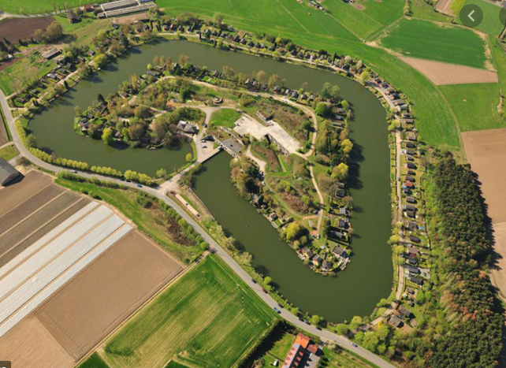
Fortvissers Bornem
10/11/2023
Terugblik op 2023
Kalender 2024
/

Slide 2
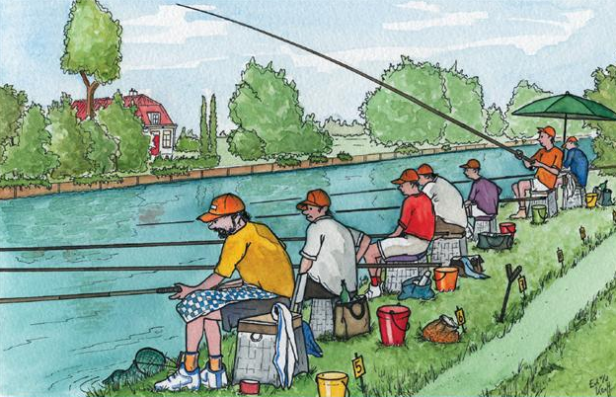
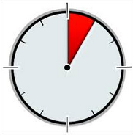
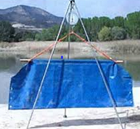
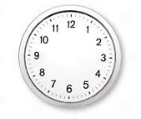
Terugblik op 2023:
De wedstrijden
78
wedstijden
1178
inschrijvingen
2,9 kg per gevist uur
5676 u gevist
16701 kg
Totaal gevangen gewicht

Slide 3
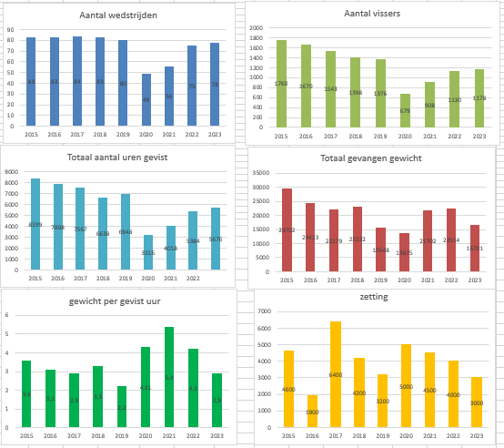
Terugblik op 2023: De statistiek

Slide 4
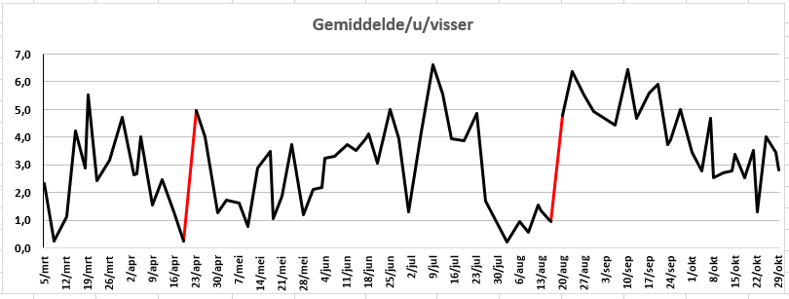
Terugblik op 2023: Vangstverloop
>6 heel goed
>5 goed
>4 normaal
=3 waakzaamheid
=2 alarmbel

Slide 5
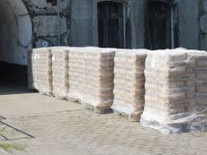
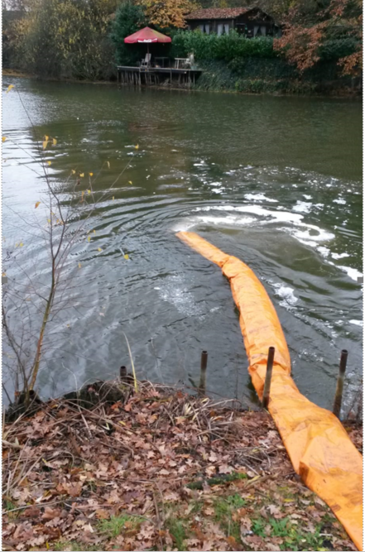
Terugblik op 2023:
De biotoop
0 ton
Viszetting 2023:
3Ton aan 3,2€
25kg per week
Behandeling met bacteriën 9/08
Maandelijkse vis en watercontrole door Dr. Poppe
23/4 & 20/8: karperluisbehandeling – 4 daagse kuur

Slide 6
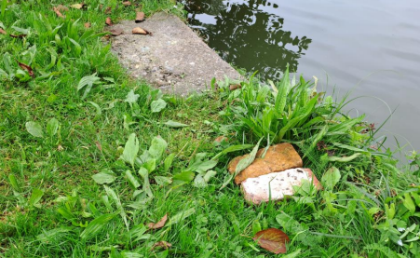
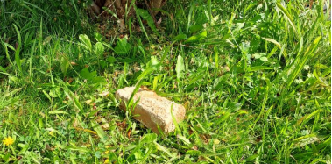
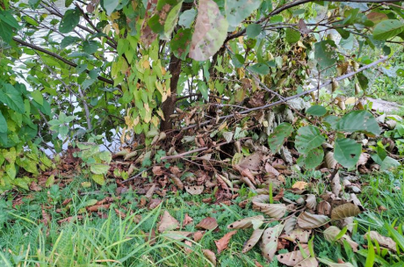
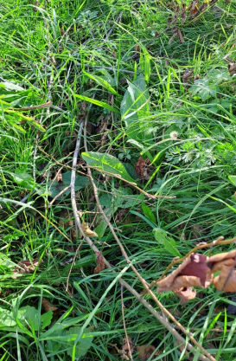
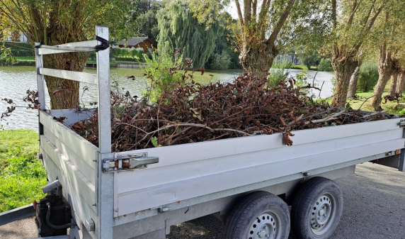
Terugblik op 2023:
De vijver omgeving
Niet in de beek
Ook geen dode vis
Niet onder bomen of in struik laten hangen
Wel: Zichtbaar klaarleggen voor ophaal en bestuur verwittigen

Slide 7
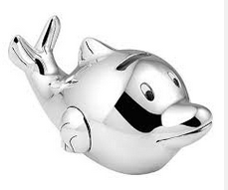
Terugblik op 2023: Financieel
2022 nov: € 11000
Uitgaven:
diverse onkosten
Inkomsten:
inkomsten van het tentje.
2023 nov: € 15000

Slide 8
Vooruitblik op 2024:
De biotoop
Geplande Viszetting eind 2023:
4,5Ton aan 3€
3 ton NV 1,5ton Fortvissers
25kg per week
Behandeling met bacteriën ….
Maandelijkse vis en watercontrole door Dr. Poppe
karperluis – behandelen bij voorkomen

Slide 9
Karpervangst: beleid 2024
Wedstrijden georganiseerd door de Fortvissers:
Karper moet indien deze per ongeluk gevangen wordt onmiddellijk worden teruggezet er wordt ook geen bonus gegeven – kapervangst mag enkel by accident.
Open feeder Fred Weyn
Vanaf 2024 zal karper onmiddellijk moeten worden teruggezet en er wordt geen bonus voor gegeven.
Externe visclubs
Fred zal contact opnemen om bovenstaande regels toe te passen eveneens de bepalingen in fortvissersreglement met betrekking tot de behandeling van de vis.
Recreatie vissen op karper door chaleteigenaars en karperkaart houders.
Bert zal reglement opstellen hoe de vis moet behandeld worden.

Slide 10
Vooruitblik op 2024
De viswedstrijden georganiseerd door de Fortvissers zullen enkel toegankelijk zijn voor leden.
Niet leden welke toch willen deelnemen kunnen nog steeds een jaarkaart aanschaffen bij NV Fort.
uitzonderingen
Koppel eigenplaats Koppel straat vrije maat
“Koppel Feeder Hengelsport Waasland & Fred Weyn”
“Grote open wedstrijd” “Koppel Birger”
Alle wedstrijden vaste stok vanaf 4 september tot en met 30 oktober
NIEUW
Nachtwedstrijd eigenplaats koppel vrije maat van 20 tot 08u - geen pauze – vrije keuze tussen feeder of vaste stok
2 Avondwedstrijden leden straat van 18 tot 21 u

Slide 11
Antwoorden op vragen van leden
Cuppen & PVA zakjes Niet weerhouden, geen controle op inhoud mogelijk.
Uren dag wedstrijden Uren Paas-, Pinkster wedstrijd, Koningvissen en ½ marathon blijven behouden.
Pauze 45 min ipv 60 min tijdens de 4 u wedstrijden Stemming aanwezigen: 60 min blijft behouden
Uren marathon 24 u is principe - is hier nog publiek voor? Voorstel andere uren (9 tot 9)- wel 24u: zelfde uren als vroeger blijven behouden
Meer controle op de viszetting kan indien leden komen helpen – geen interesse om dit te doen
Inleg clubkampioenschap en feeder criterium behouden? OK Idem vorig jaar
Koppel feeder mogelijk? Nog te bepalen- weinig feeder vissers aanwezig
Feeder criterium op zondag? Zou logischer zijn maar niet weerhouden omwille van het niet kunnen deelnemen van de vaste stokvissers op zaterdag
Meer koppelwedstrijden vrije maat? Kalender is aangepast (+2)
2daagse wedstrijd: geen interesse
Gebruik korrel: - enkel met korrel: niet weerhouden door meerderheid leden - bijschieten met korrel: niet weerhouden door meerderheid leden - avondwedstrijd met korrel: niet weerhouden door meerderheid leden
Volgend jaar terug ledenfeest? Indien ja: Voorstellen – wat mag dat kosten? Ja – max 40 euro – buffet – geen DJ

Slide 12
Mandaat 2024
We zijn gestart eind 2014.
Na 10jaar blijven we nog steeds kandidaat om de organisatie verder te dragen.
Patrick, Pierre, Nancy, Johan
Fred (afgevaardigde NV Fort Bornem)
Graag vragen we jullie akkoord voor een 10e jaargang.
(aanwezige vissers; Cerpentier, D’haemers, Amos, Swinnen, Canfijn, Daems, Van Nieuwenhove, Anné, Joos, José, Van Kerckhoven, Rochtus, Perdaen, Van Cleemput, Verstraeten, Stijn, Bert, Polfliet)

Slide 14
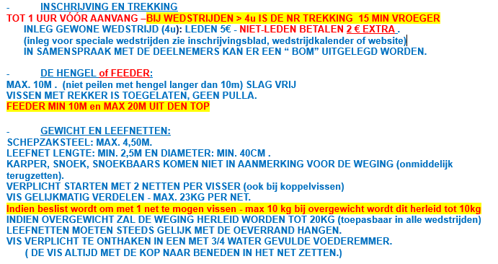
WEDSTRIJDREGLEMENT 2024 = 23

Slide 15
WEDSTRIJDREGLEMENT 2024

Slide 16
WEDSTRIJDREGLEMENT 2024

Slide 17
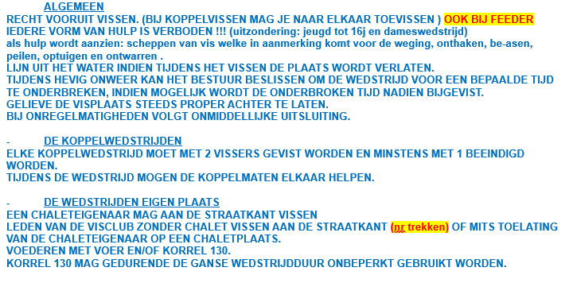
WEDSTRIJDREGLEMENT 2024

Slide 18
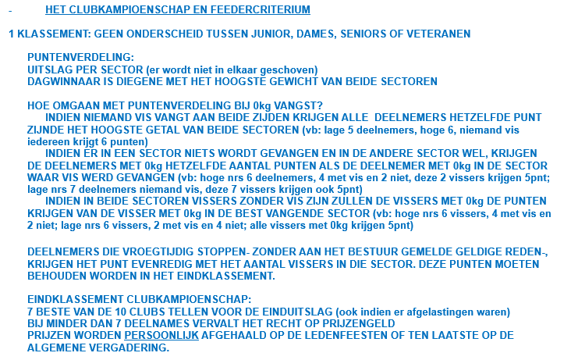
WEDSTRIJDREGLEMENT 2024

Slide 19
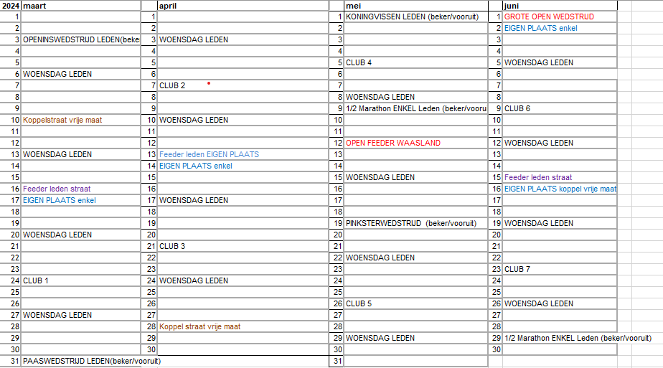
De kalender 2024: aangepast na AV

Slide 20
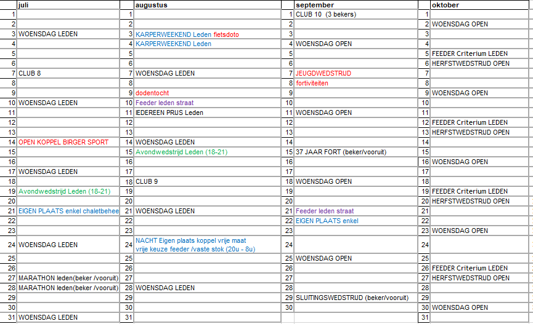
De kalender 2024: aangepast na AV
Vrijdag 8/11: Algemene vergadering
LEDENFEEST: Datum nog te bepalen

Slide 21
Lidgelden 2024
Jaarkaart dagvisserij vaste stok/ feeder € 93,00 incl. VRHV
Nieuwe leden jaarkaart dagvisserij vaste stok/ feeder € 103,00 incl. VRHV en incl. éénmalig € 10,00 administratiekost
Jaarkaart dagvisserij (tot 16 jaar) € 33,00 incl. VRHV
Jaarkaart karpervisserij € 133,00 incl. VRHV
Nieuwe leden jaarkaart karpervisserij € 143,00 incl. VRHV en incl. éénmalig € 10,00 administratiekost
Dagkaart: 5 euro
NIEUW 2024 lidgeld Sportvisserij Vlaanderen &VRHV bijvisser gaat naar 2euro ipv 10euro voor jeugdvissers (-16j) nog niet duidelijk lidkaarten zullen digitaal per mail worden verstuurd (mailadres aan Fred doorgeven) attest voor mutualiteit zal ook digitaal worden verstuurd → indien geen mail gekend bij Sportvisserij Vlaanderen zullen lidkaart en attest aan Fortvanbornem worden gemaild

Slide 22
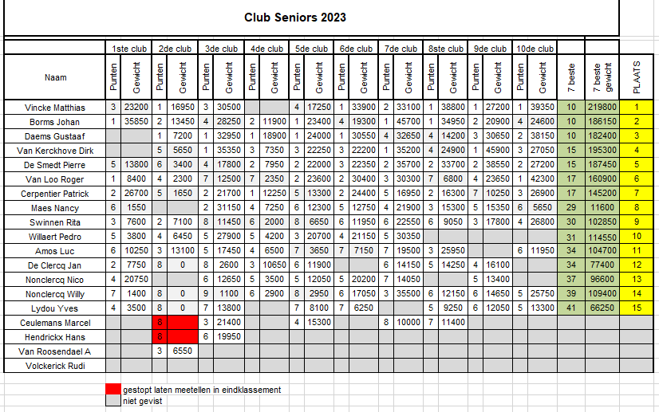
Clubkampioenschap 2023

Slide 23
Hopelijk hebben we jullie de nodige informatie kunnen verstrekken en kunnen we samen uitkijken naar een nieuw succesvol visseizoen 2024.
Hebben jullie vragen....
Blijf er niet mee zitten....
Stel ze aan de bestuursleden....
Wij zijn er voor jullie,
10e jaargang Patrick, Pierre, Nancy, Johan

Slide 24
